Slide 1
A Teoria dos Sistemas Abertos e a Perspectiva Sociotécnica das Organizações
Luciano Thomé e Castro
Notes:
Lousa, Nome, prtga, falar de

Slide 2
Introdução
Surgimento após final da II Guerra Mundial em 1950
“The theory of open systems in physics and biology” Ludwig von Bertanfly, Science 1950.
Crença sobre interdependência de países em um sistema único global (leis, comércio, fenômenos sociais de influência mútua)
Influência sobre autores em teoria das organizações

Slide 3
Bases Comuns para a Ciência
Período foi marcado pela consciência da importância da interdisciplinaridade;
Busca das bases comuns;
Princípios já desenvolvidos por outras ciências poderiam ser aplicados a diferentes ramos.

Slide 4
Premissas da Teoria Geral dos Sistemas
Integração de vários ramos da ciência
Objetivo a ser perseguido: unidade da ciência com princípios unificadores que atravessam verticalmente os universos particulares
Integração da educação científica

Slide 5
Funcionalismo e o trabalho de Parsons
Funcionalismo de Parsons
Acionismo social: a norma social corresponde a uma regra formal ou informal que pressiona o indivíduo ou grupo social a agir de certa forma se quer receber reforços positivos, conseguir legitimação ou recompensa. Normas formais e informais são mecanismos de controle social para indivíduos e grupos.
Imperativismo social: Preocupa-se com uma esfera mais ampla de carácter geral, ou seja, como as decisões e escolhas são feitas

Slide 6
Trabalho de Trist e Emery: Sistemas Sociotécnicos
Organização é um sistema maior composto de:
Subsistema técnico: corresponde às da tarefa, à implantação física e ao equipamento existente, sendo portanto responsável pela eficiência potencial da organização.
Subsistema social: relações sociais daqueles encarregados da execução da tarefa, que transformam a eficiência potencial em eficiência real.

Slide 7
Modelo Sociotécnico
Produto
Normas, aspirações, valores
Sistema social
Eficiência Real
Normas, aspirações, valores
(Sistema técnico)
Eficiência Potencial
Recursos Financeiros
suprimentos
Produtos Aux.
equipamentos
Mão-de-obra

Slide 8
Sistema
Conjunto de elementos que interagem para atingimento de um objetivo comum.
Um todo formado por partes

Slide 9
Visão Sistêmica da Organização
Outputs –Produtos e serviços colocados no ambiente
Processamento de
Recursos pela
Organização
Inputs – Insumos, matérias-primas, Informação, RH, materiais e energia
Ciclo de Eventos
Retroalimentação

Slide 10
Características das Organizações Segundo a Teoria Geral de Sistemas
Importação de Energia: Recebe Insumos do Meio Ambiente
Processamento: processamento de insumos para transformá-los em produtos
Exportação de Energia: A organização coloca produtos no ambiente
Ciclo de Eventos: Energia retorna à organização para reprocessamento
Entropia Negativa: Fuga da “morte”

Slide 11
Características das Organizações Segundo a Teoria Geral de Sistemas
Informação e Retroalimentação: Permite à organização corrigir seus desvios em reação ao ambiente
Estado estável e homeostase dinâmica: estabilidade e expansão
Diferenciação: Multiplicação elaboração de funções
Equifinalidade: Crítica do one best way. Existem diversas formas de atingir um estado estável.

Slide 12
Subsistemas em uma organização
Subsistemas de Produção: relacionados à transformação de insumos (operações)
Subsistemas de Suporte: relacionados à busca e colocação de energia no ambiente (compras e vendas)
Subsistemas de Manutenção: ligação das pessoas com o sistema, manutençào de valores (RH)
Subsistemas Adaptativos: sentem mudanças e forçam à organização a mudar (planejamento)
Subsistemas administrativos: controle coordenação e direção (gestão)

Slide 13
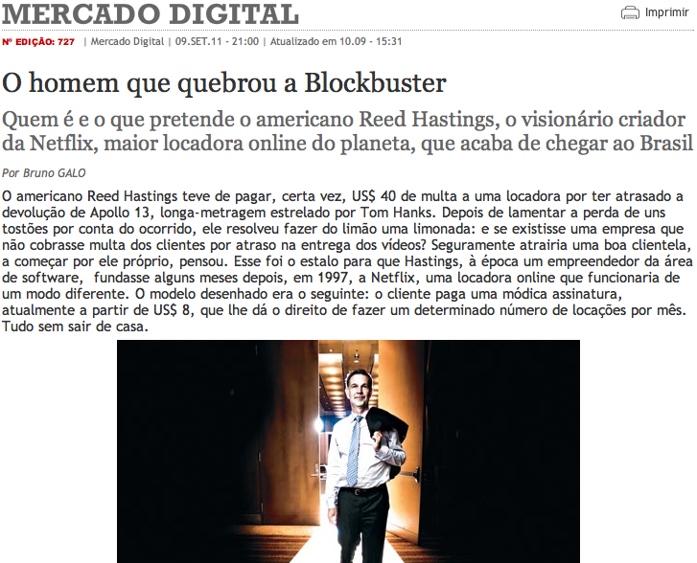
Exercício
Pense em uma locadora como a blockbuster

Slide 14
Exercício
Aplique os conceitos da Organização vista como sistema:
Quais as entradas ou importação de energia (recursos) para a Blockbuster?
Como é o processamento?
Quais as saídas ou produtos oferecidos?
Pode Ocorrer Entropia Negativa (luta contra a falência)? Como?
Que elemento do sistema mudou e qual a consequência no sobrevivência do sistema como um todo?

